Slide 1
Муниципальное казенное дошкольное образовательное
учреждение Ханты-Мансийского района
«Детский сад «Светлячок» д. Шапша»
Интерактивная игра для детей с ОВЗ
«Весёлое путешествие»
Выполнила: Торопыгина Н.А., педагог-психолог
Д.Шапша, 2021

Slide 2
Содержание
Найди фигуру Определи время года Сколько всего зверей
Запомни цвета
Найди цвет
Найди маму теленка
Запомни фрукты Найди яблоко

Slide 3
Найди фигуру
Попробуй еще раз
Круг
Попробуй еще раз
Попробуй еще раз
Попробуй еще раз
Вернуться к содержанию

Slide 4
Определи время года
Попробуй еще раз
Зима
Попробуй еще раз
Попробуй еще раз
Вернуться к содержанию

Slide 5
Сколько всего зверей
2
Посчитай еще раз
3
Посчитай еще раз
5
Вернуться к содержанию

Slide 6
Запомни цвета
Красный
Синий
Зеленый
Желтый
Вернуться к содержанию

Slide 7
Найди цвет
П
опробуй еще ра
з
П
опробуй еще раз
Желтый
П
опробуй еще ра
з
Вернуться к содержанию

Slide 8
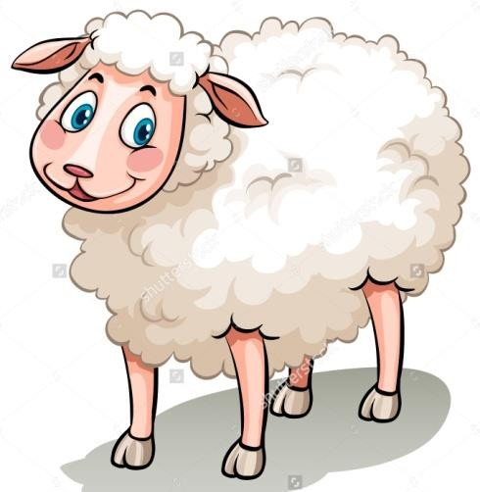
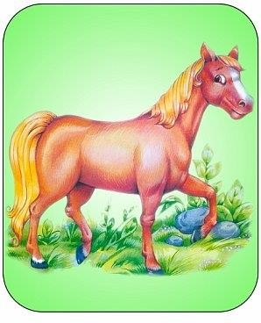
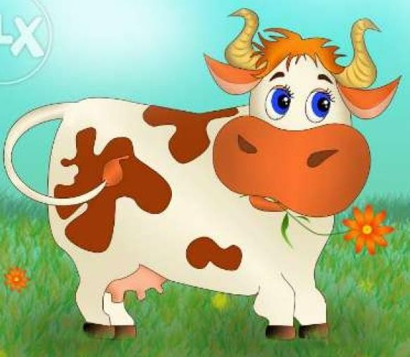
Найди маму теленка
Вернуться к содержанию

Slide 9
Запомни фрукты
Яблоко
Банан
Лимон
Груша
Апельсин
Вернуться к содержанию

Slide 10
Найди яблоко
Вернуться к содержанию

Slide 11
Ты большая умница!!!
Поиграй еще!!!
Вернуться к содержанию

